Slide 1

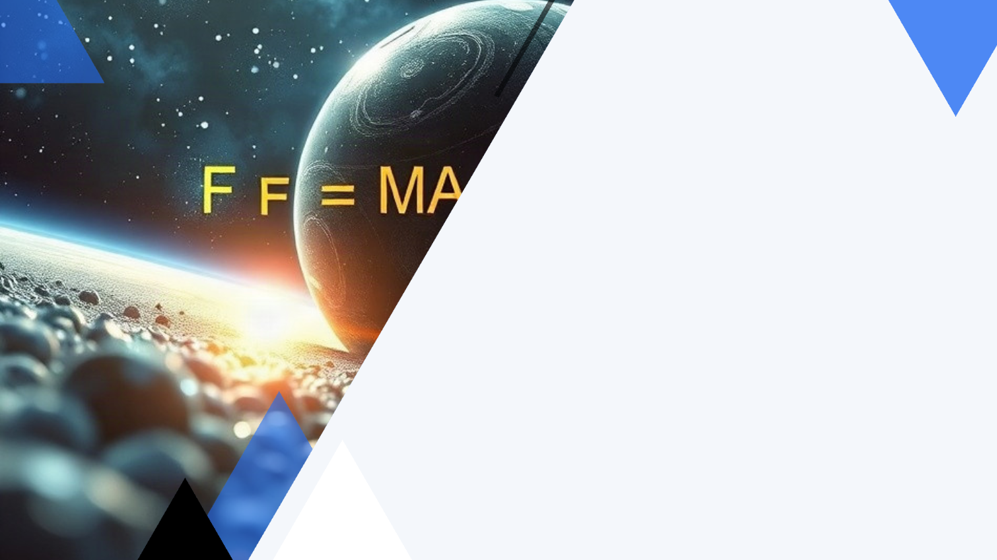
Второй закон Ньютона: F = ma и его границы применимости
Автор презентации: Presentacium.ru

Slide 2

Введение
В презентации мы рассмотрим второй закон Ньютона, его формулировку и примеры применения. Обсудим границы применимости закона, сравним его с другими законами и увидим, как он работает в разных условиях, включая технику, микромир и астрофизику. Также рассмотрим экспериментальные подтверждения и диаграммы зависимостей.

Slide 3

Формулировка второго закона
1
Второй закон Ньютона формулируется следующим образом: ускорение a тела пропорционально результирующей силе F, действующей на него, и обратно пропорционально его массе m. Например, если на тело массой 2 кг действует сила 4 Н, то его ускорение составит 2 м/с².
2
Это математическое выражение закона позволяет количественно описать взаимосвязь между силой, массой и ускорением в классической механике.

Slide 4

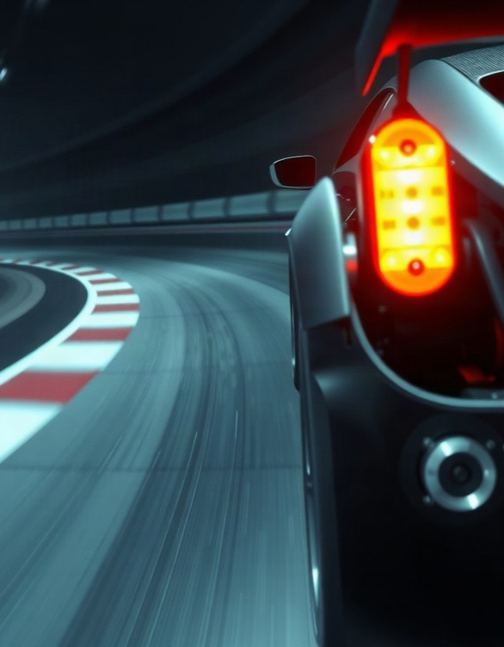
Примеры применения второго закона
При ускорении автомобиля массой 1500 кг до 100 км/ч за 10 секунд сила тяги двигателя составляет примерно 3300 Н, что наглядно иллюстрирует действие второго закона Ньютона. В космической среде, при старте ракеты массой 2000 кг, тяга двигателя составляет около 500 000 Н, обеспечивая ускорение необходимое для выхода на орбиту. При горизонтальном полёте воздушного судна массой 200 тонн с постоянной скоростью сила тяги двигателя уравновешивается силой сопротивления воздуха, что также соответствует принципам второго закона Ньютона.

Slide 5

Применение закона в различных условиях
1
Второй закон Ньютона успешно применяется в автомобильной промышленности: при расчёте тормозных систем учитывается, что при торможении с ускорением $a$ $=$ $5$ $м/с^2$ сила торможения $F$ должна составлять не менее $2500$ $Н$ для автомобиля массой $500$ $кг$.
2
В космической отрасли закон используется для расчёта траекторий и маневров космических аппаратов, где, например, при старте с ускорением $9,8$ $м/с^2$ сила тяги должна превышать вес аппарата для преодоления гравитации.
3
В повседневной жизни мы наблюдаем действие закона при движении объектов с малыми скоростями, например, когда толкаем тележку или катим мяч.

Slide 6

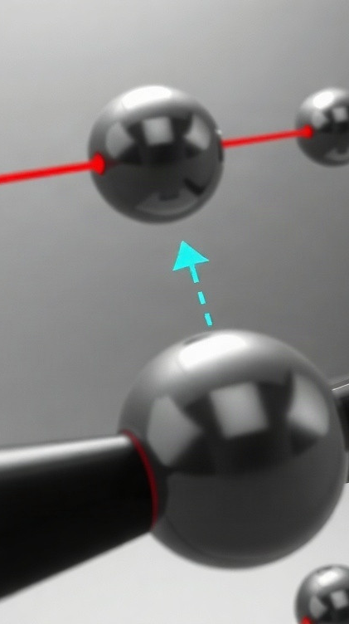
Границы применимости закона
Второй закон Ньютона F = ma справедлив в инерциальных системах отсчёта, где ускорение прямо пропорционально результирующей силе и обратно пропорционально массе тела. Однако его применение ограничено скоростями, значительно меньшими скорости света в вакууме (примерно 299 792 км/с), и не учитывает квантовые эффекты и релятивистские поправки при высоких энергиях и скоростях.
В таких условиях, как в квантовых системах или при приближении к скорости света, требуются более сложные физические модели для точного описания поведения объектов.

Slide 7
Реальные примеры использования
1
В автомобильной промышленности второй закон Ньютона применяется для расчёта тормозной дистанции: при начальной скорости 60 км/ч и коэффициенте трения 0,7 тормозной путь легкового автомобиля составляет примерно 20 метров.
2
В космонавтике закон используется для определения ускорения, необходимого для вывода космического корабля на орбиту, например, для ракеты-носителя «Союз» это ускорение достигает около 1g (9,8 м/с²), что позволяет кораблю достичь орбиты высотой около 200 км.
3
В робототехнике второй закон Ньютона помогает рассчитать силы, необходимые для перемещения объектов: робот может поднимать грузы массой до 50 кг, если его двигатели обеспечивают ускорение не менее 1 м/с².

Slide 8

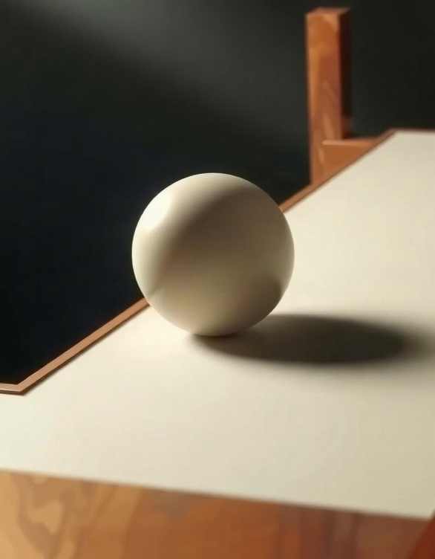
Экспериментальные подтверждения
В экспериментах Галилея по наклонной плоскости было показано, что ускорение тела пропорционально силе, действующей на него, и обратно пропорционально массе: при скатывании с уклона в 8° шары достигали скорости 0,74 м/с за 2 секунды. Исследования с использованием пружинных весов подтвердили, что при одинаковой массе разных тел сила, необходимая для придания им ускорения, одинакова, а при изменении массы в два раза и сохранении силы ускорение изменялось в обратной пропорции. Современные эксперименты с высокоточными датчиками демонстрируют, что отклонения от закона наблюдаются на квантовом уровне и при релятивистских скоростях, где вступают в силу дополнительные факторы.

Slide 9

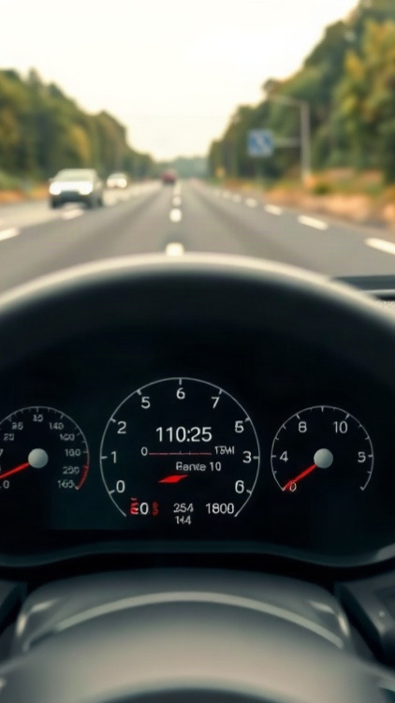
Применение в технике
Второй закон Ньютона находит широкое применение в автомобильной промышленности, где используется для расчёта тормозной дистанции транспортных средств.
Например, при начальной скорости 60 км/ч и коэффициенте трения 0,7 тормозной путь легкового автомобиля составляет около 23 метров.
В авиации закон применяется для определения взлётной дистанции самолётов, обеспечивая безопасное начало полёта при различных условиях взлётной полосы и массы воздушного судна.

Slide 10
Примеры из физики
В соответствии со вторым законом Ньютона, сила в 100 Н, действующая на тело массой 20 кг, вызывает ускорение 5 м/с².
Примером использования закона является движение автомобиля с ускорением 3 м/с² под действием силы тяги двигателя в 900 Н.
Закон также лежит в основе расчёта торможения поезда, где масса состава составляет 2000 тонн, и сила торможения достигает 600000 Н.

Slide 11
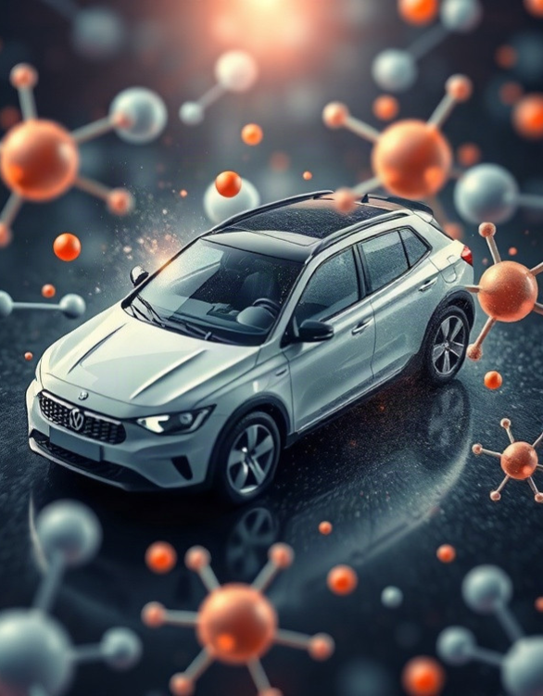
Границы применимости в микромире
Второй закон Ньютона, выраженный формулой $F = ma$, успешно применяется для описания движения макроскопических объектов, таких как автомобили и планеты, с массами в диапазоне от десятков граммов до десятков тысяч тонн. Однако в микромире, на уровне атомов и молекул, где действуют квантовые законы, классическая механика и, соответственно, второй закон Ньютона оказываются неприменимыми. Примером могут служить частицы с массами порядка $10^{-27}$ кг, для которых становятся значимыми квантовые эффекты, например, неопределённость положения и импульса.

Slide 12

Примеры из астрофизики
1
2
Согласно второму закону Ньютона, ускорение свободного падения Луны к Земле составляет примерно 0,0027 м/с². При изучении космических объектов, например, чёрных дыр с массой около 10^6 солнечных масс, закон Ньютона демонстрирует свою эффективность, однако в условиях сильного гравитационного поля и релятивистских скоростей требуется учёт дополнительных факторов, таких как искривление пространства-времени.
Для описания движения планет и спутников этот закон остаётся основополагающим, обеспечивая высокую точность предсказаний их траекторий на основе масс и расстояний между ними.

Slide 13
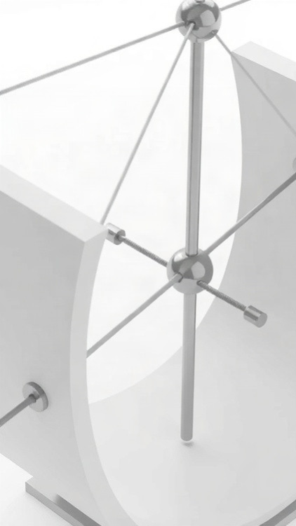
Диаграмма зависимости массы от силы и ускорения
Диаграмма показывает процентное соотношение трёх сил, действующих на объект: силы тяжести, силы упругости и силы трения.
Они измеряются в процентах от общего значения сил.
Эти силы влияют на ускорение объекта в соответствии со вторым законом Ньютона.

Slide 14

Спасибо за внимание!
Спасибо за внимание. В этой презентации мы рассмотрели второй закон Ньютона, его формулировку и примеры применения в различных областях. Мы также обсудили границы его применимости и экспериментальные подтверждения, что позволяет лучше понять его роль в физике.

